Slide 1
Workshop guide
Facilitator:
Read notes to prepare. See English file.
Amend slides if needed.
Ready the family-facing materials.
Display slide 2 as families arrive.
Prove it
Notes:
Copyright 2022 Springboard Collaborative, all rights reserved.
Overview and rationale:
This is an understand the story workshop. An important part of reading comprehension is being able to cite textual evidence. This workshop gives families questions they can ask to prompt their child to practice giving specific evidence from the text to support their thinking.
Materials:
Corresponding reading tip sheet (in the languages the families need)
Family workshop feedback form (paper or digital form)
Books for families to use during the reading tip explanation and practice time. This strategy works with both fiction and nonfiction texts.
Projector to display slides
Empty envelope for families to put feedback form in (optional but highly recommended)
Name tags (optional but highly recommended)
Icebreaker materials (optional; see “Welcome” slide note)
Audio equipment for the video (if needed)
Facilitation notes:
To prepare:
In this workshop, you will model how to provide evidence from the text to support your thinking.
Preview the light blue slides and choose the ones that are appropriate for your context (virtual vs. in-person, needs of the families, grade level).
Be sure to familiarize yourself with the content of the presentation so you can talk with families, not at them.
Study the slides in the reading tip section. Think through how you will model and guide practice.
You may want to use the text on the “Tell me your idea” slide to model the three parts with a student or adult volunteer and then use the example on subsequent slides to reinforce what you did.
You may also choose to model with a book from your classroom and use the slide as an example to tell rather than lead guided practice from the text on the slide. A live model is the best way to demonstrate the tip.
In addition there is a modeling video (in English only). You may want to use it at the end of the Reading tip section instead of at the beginning.
Post directions for the icebreaker (optional).
If this is the last family workshop, plan how to celebrate! Consider moving the “Supporting each other” slide to the end of the reflection portion of the workshop.
Test video links and audio equipment for video. Video is available in English and Spanish on Springboard Collaborative’s YouTube channel.
During workshop
Take time to build rapport as a group and individually with families. Little things like learning family members’ names and greeting them at the door go a long way.
Keep pace so that families have time to practice the tip and also reflect. Being able to practice and reflect helps families internalize the strategy.
Circulate and check-in with families individually during practice time. See “Practice time” slide for more specific suggestions.
Ideas to differentiate
Be sure the books available for this workshop match the reading ability of the children in the workshop.
If you have different reading abilities in your classroom, make sure you have different texts available for parents to practice with.
Shorter texts work best for this strategy.
Consider changing the passages on the slides to be more appropriately matched to the level of your students.
If teaching this workshop to families with younger readers:
Choose the appropriate “Reading = conversation” slide.
Remind families that students can point to specific parts of pictures as evidence instead of giving words or phrases.
If teaching this workshop to families with older readers:
Choose the appropriate “Reading = conversation” slide.
“Tell your idea” slide, you might give families more specific, higher-level thinking prompts such as:
What are your ideas about what the problem or the conflict of this story is?
What is your idea about how the character is reacting?
What are your ideas about how the characters are reacting to each other?
If teaching this workshop to ELL families:
Remind families that this strategy can be practiced with books in any language.
When explaining the 3 steps be explicit about why this strategy is important.
In the schooling system in the United States and on many standardized tests, student are asked to not just have an opinion about a text but also to provide text-based evidence for their opinion.
Even if the parent or family member does not fully understand the text, they can ask their student to provide evidence for their opinion and explain their thinking thoroughly.
Remind families to keep asking “Why?” and “Can you show me more in the book?” until the explanation makes sense.
If families are familiar with this workshop, consider how you might leverage their experience. Ask families to share how they helped their child internalize the steps. Invite them (ahead of time) to model one or more steps, if appropriate.
Considerations for workshops in a virtual setting
If you’re hosting a virtual family workshop, consider amending the following slides:
Welcome: Edit so participants answer a warm-up question. (See sample ice breaker questions in the “Welcome” in-person slide)
Find your materials: Decide what materials you expect families to have in front of them for the workshop. Consider texting an image of the reading tip sheet before the workshop.
Kids A-Z: If you want families to use e-books to practice any part of the reading tip, consider moving this slide up to the beginning of the workshop.
Practice time: Consider removing or amending this slide as you will likely not have extended practice time. Prioritize opportunities for families to practice parts of the reading tip as you go through slides in the reading tip section. Remember, modeling the reading tip and providing opportunities to practice are the most important parts of the family workshop. If you’re sharing the screen to show the slides, be sure you stop sharing the screen, turn on your camera, and model at specific points.
Feedback, please: In lieu of the paper feedback form in the family workshop notetaker, create an electronic feedback form. Use this link to help you create one: https://docs.google.com/forms/d/1jFERb5G_Q-LFl2xRq6k1DN7roAaaQSJeRsuDmsND2R8/copy. Include a QR code or link on the slide for families to complete the electronic form.
Timing considerations for a 60 min workshop
10-15 mins for Welcome (slides 2-10, including ice-breaker, agenda, orienting to family workshop)
15-20 mins for Reading tip (slides 11-18), including introducing tip, modeling and guided practice)
15-20 mins for Practice (slide 19, including quick review and practice)
10-15 mins for Reflection and updates (slides 20+, including time for participant questions, reflection, and feedback)
After you use these materials, we want to hear your feedback! Fill out the family workshop facilitator feedback form at https://www.tfaforms.com/4732928.

Slide 2
এটা প্রমাণ করুন

Slide 3
আলোচ্যসূচি
স্বাগতম
পড়ার কৌশল
“আমি শিখেছি কীভাবে শক্ত শব্দকে প্রতিহত করতে হয়”
অনুশীলনের সময়
প্রতিফলন এবং আপডেট

Slide 4
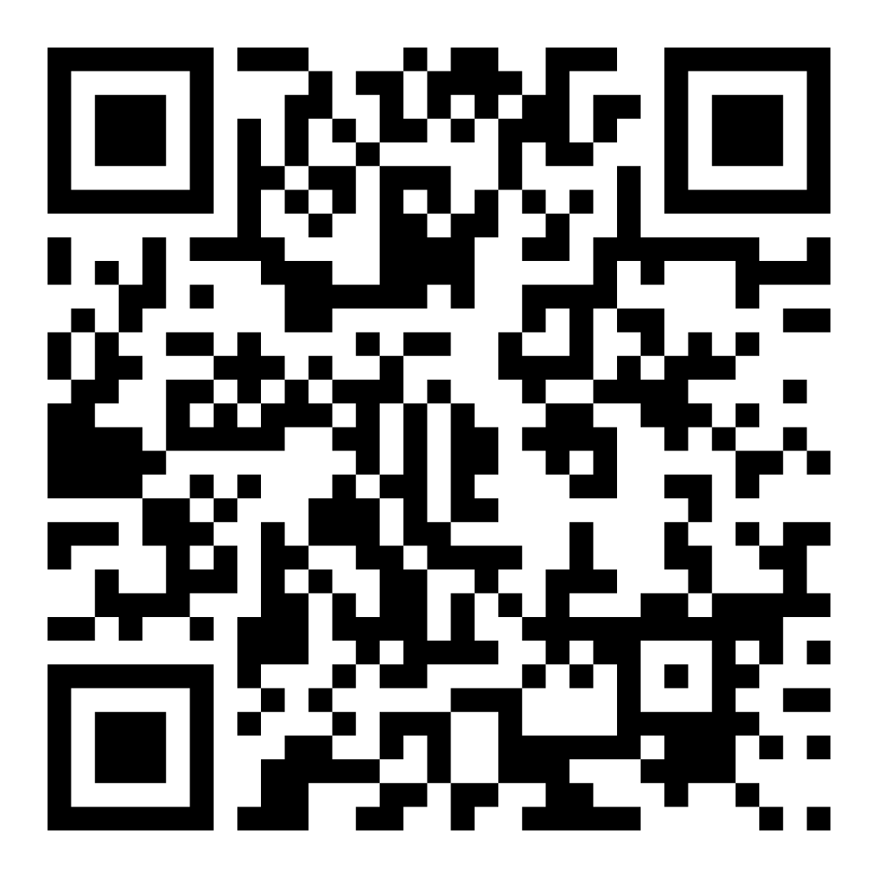
পরিবারের আত্মবিশ্বাসের সার্ভে
আপনার সন্তানের সাথে পড়তে আপনি কেমন অনুভব করছেন তা শেয়ার করতে এই কোডটি স্ক্যান করুন।

Slide 5
ওয়ার্কশপের নির্দেশনা
প্রস্তুত হন।
উপস্থিত থাকুন।
বিনয়ী হন।
প্রশ্ন জিজ্ঞাসা করুন

Slide 6
এটা প্রমাণ করুন!
2
1
আপনার ভাবনা শেয়ার করুন।
আপনার ধারণার সাথে মেলে এমন বিবরণ বলুন।
এই পরামর্শ বাচ্চাদের জিনিস তৈরি করা বা বিষয়ের বাইরে যাওয়ার পরিবর্তে বইটি যা বলে তার উপর ভিত্তি করে তাদের ধারণা রাখতে সাহায্য করে!
3
বইটিতে ছবি বা শব্দ খুঁজুন যা আপনার ধারণা/চিন্তাকে প্রমাণ করে।

Slide 7
সাহিত্যিক টার্ম দেখুন
প্রমাণ
যা কিছু দেখাচ্ছেন তা যে সত্য প্রমাণ করুন।
বিস্তারিত বিবরণ
টেক্সটের একটি ছোট অংশ, যেমন উদাহরণ বা তথ্য।

Slide 8
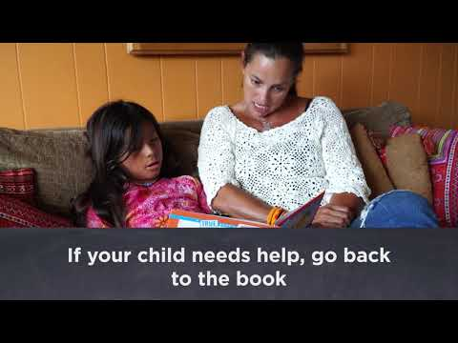
চলুন দেখা যাক
স্প্যানিশ
শীঘ্রই আসছে...

Slide 9
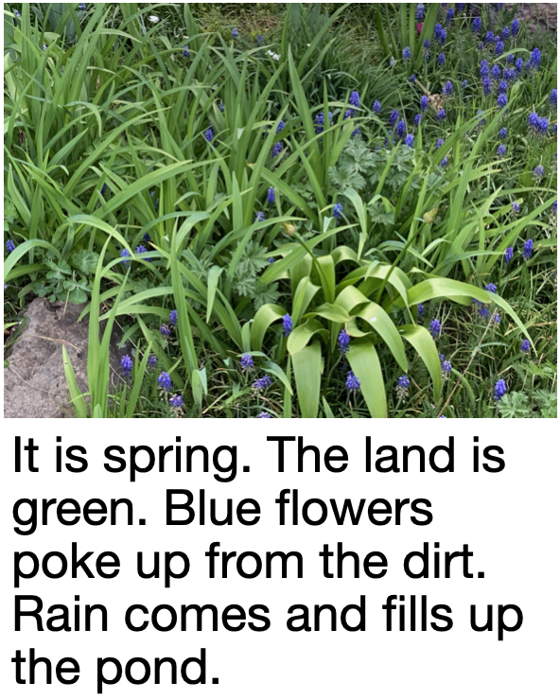
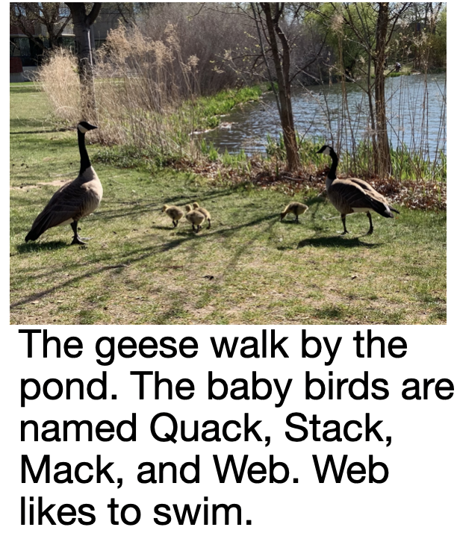
আপনার ভাবনা শেয়ার করুন
হাসগুলো পুকুর পাড়ে হাঁটাহাঁটি করছে। বাবুই পাখির নাম রাখা হয়েছে কোয়াক, স্ট্যাক, ম্যাক এবং ওয়েব। ওয়েব সাঁতার কাটতে পছন্দ করে।
যদি আপনার সন্তানের কোনো ধারণা নিয়ে সমস্যা হয়, তাহলে আপনি একটি মডেল করে সাহায্য করতে পারেন। তারপর তাদের বিস্তারিত বিবরণ এবং প্রমাণের জন্য জিজ্ঞাসা করুন।
এই পৃষ্ঠা পড়ার পর আপনার চিন্তা কি?

Slide 10
আপনার ধারণার সাথে মেলে এমন বিবরণ বলুন।
উদাহরণ
শিশু: “আমি জানি বইটিকে কেন বলা হয় “সেই রাজহাস যে সাতার কাটতে পছন্দ করে”।"
প্রাপ্তবয়স্ক: “দারুণ! এটা সম্পর্কে আমাকে আরও বলুন।”
টেক্সটের অংশ কীভাবে সাজাতে হয় সে বিষয়ে আপনার সন্তানকে বিশদের বলতে বলা।
এটি অসাধারণ। আপনি এটা কীভাবে জানেন?
আরও কিছু বলুন।
এটা বেশ ভালো ধারণা। কিছু বিশদ বিবরণ কি যা আপনাকে এই ধারণাটি ভাবতে সাহায্যয করেছে?
শিশু: “বেশ, ওয়েব সাঁতার কাটতে পছন্দ করে। তাই এটি ওয়েব বিষয়ে হতে হবে।"

Slide 11
ছবি/শব্দ খুঁজুন
প্রাপ্তবয়স্ক: "আপনি কি আমার কাছে এটি প্রমাণ করতে পারেন? আপনি যেখানে ধারণা পেয়েছেন সে বইটিতে আমাকে দেখান।"
শিশু: "এই বাক্যে এটি বলে যে ওয়েব এখানে সাঁতার কাটতে পছন্দ করে।"
প্রাপ্তবয়স্ক: “আমি ভাবছি কোন বাচ্চা রাজহাঁসটি ওয়েব। সে পুকুরে সাঁতার কাটবে কিনা ভাবছি। পড়তে থাকুই।"
আপনার সন্তানকে গল্পের ছবি বা শব্দ দিয়ে এটি যাচাই করতে বলা তাদের ট্র্যাকে ফিরে যেতে সাহায্য করতে পারে।

Slide 12
পড়া = কথোপকথন (K-1)
এই গল্প আপনার কেমন লাগল?
আপনি কি আমাকে গল্প থেকে একটি উদাহরণ দিতে পারেন যা প্রমাণ করে যে এটি ঘটেছে?
ছবিটি যেখানে এটি প্রমাণ করে তা নপয়েন্ট করুন।
আপনি স্পষ্টভাবে নিজের ব্যাখ্যার সাথে কিছু প্রমাণ কানেক্ট করেছেন। ভালো হয়েছে!

Slide 13
পড়া = কথোপকথন (2-3)
এটি পড়ার পর আপনার কেমন লাগল? সে সম্পর্কে আমাকে আরও বলুন।”
চরিত্রটি কী বলেছে বা আপনাকে এটি কীভাবে ভাবতে সাহায্য ? কখন?
এই গল্পের সমস্যা বা দ্বন্দ্ব সম্পর্কে আপনি কি মনে করেন? লেখার কোন প্রমাণ আপনার এই ধারণা নিয়ে আসে।

Slide 14
বহুভাষিক পরিবার
প্রমাণসহ পেজ বা অনুচ্ছেদ নির্দেশ করুন। বলুন: "আমাকে দেখান কোথায়" অথবা "কেন?"
অন্য যেকোনও ভাষার বইয়ের সাথে এটি মিলিয়ে দেখুন।
Notes:
Part 2: Reading tip
Timing: 15-20 minutes (10 slides)
Understand the story- Prove it

Slide 15
অনুশীলনের সময়
1
আপনার ভাবনা শেয়ার করুন।
যখনই কোন প্রশ্ন থাকবে আমাকে জানান!
2
আপনার ধারণার সাথে মেলে এমন বিবরণ বলুন।
3
বইটিতে ছবি বা শব্দ খুঁজুন যা আপনার ধারণা/চিন্তাকে প্রমাণ করে।

Slide 16
চিন্তা করুন
রিডিং টিপ সম্পর্কে কোন প্রশ্ন আছে?
ঘুরুন এবং আপনার শিশুর সঙ্গে কথা বলুন: আপনি কি বাড়িতে এই রিডিং টিপ চেষ্টা করার জন্য প্রস্তুত অনুভব করছেন?
আপনি বাড়িতে এটা কীভাবে ব্যবহার করবেন তা শেয়ার করুন।
আপনার প্রশ্ন রুমে অন্য কাউকে সহায়তা করবে!

Slide 17
দয়া করে ফিডব্যাক দিন
আপনার তথ্য আমাদের সময়কে একত্রে উন্নত করে!

